Slide 1
Va sur http://litteris.fr
Clique sur « accès contributeur »

Slide 2
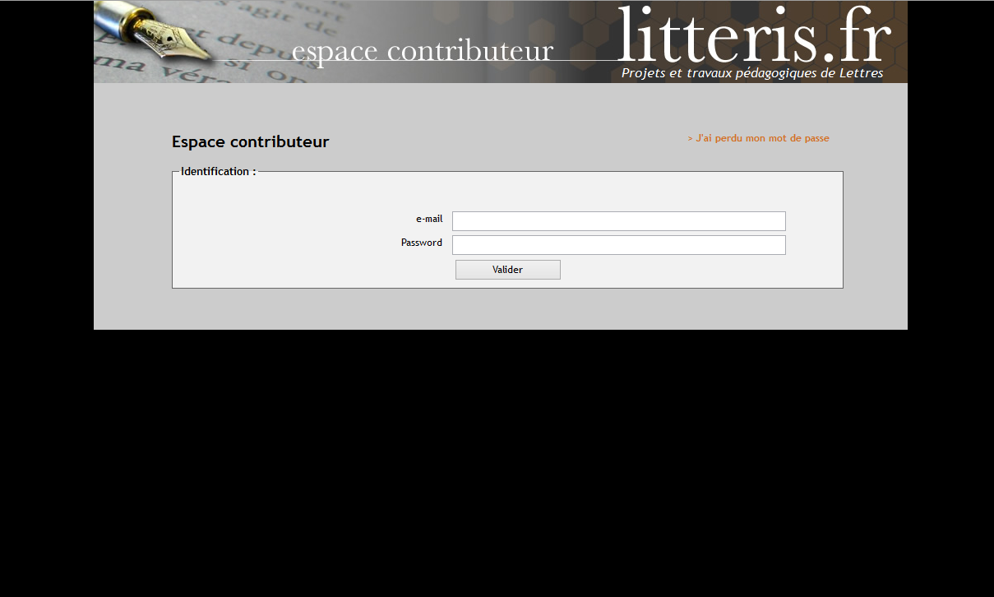
Entre ton identifiant et ton mot de passe

Slide 3
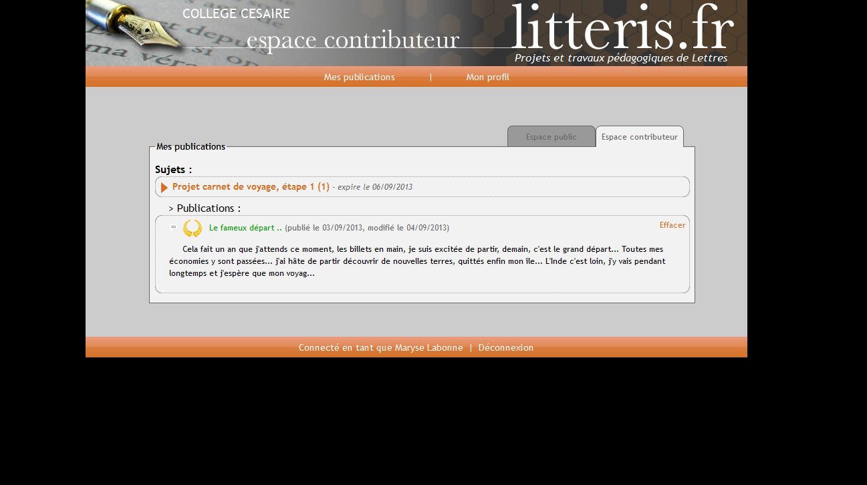
Tu arrives sur ton « espace contributeur »
Ici, les sujets sur lesquels tu peux cliquer pour les lire et transmettre tes écrits, et là, les publications que tu as déjà mises en ligne.
S’il y a une petite couronne à côté d’une de tes publications, c’est qu’elle est « à la une », publiée sur l’espace public, et visible de tes camarades. Dans ce cas, bravo !

Slide 4
Dans ton « espace contributeur »
Attention, il y a une date-butoir après laquelle tu ne pourras ni publier, ni modifier ton devoir !!

Slide 5
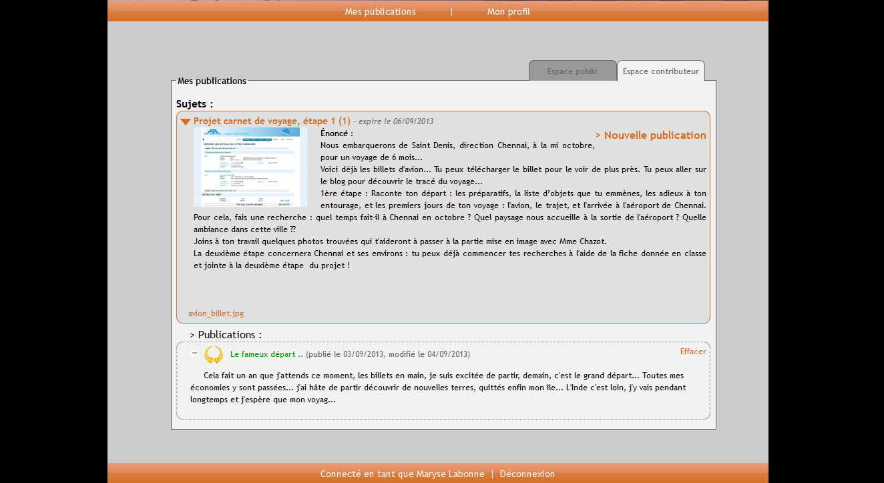
Quand tu ouvres un sujet, il faut cliquer sur « nouvelle publication » pour pouvoir publier.
Tu peux aussi afficher les éléments liés au sujet en cliquant dessus (document, photo…)

Slide 6
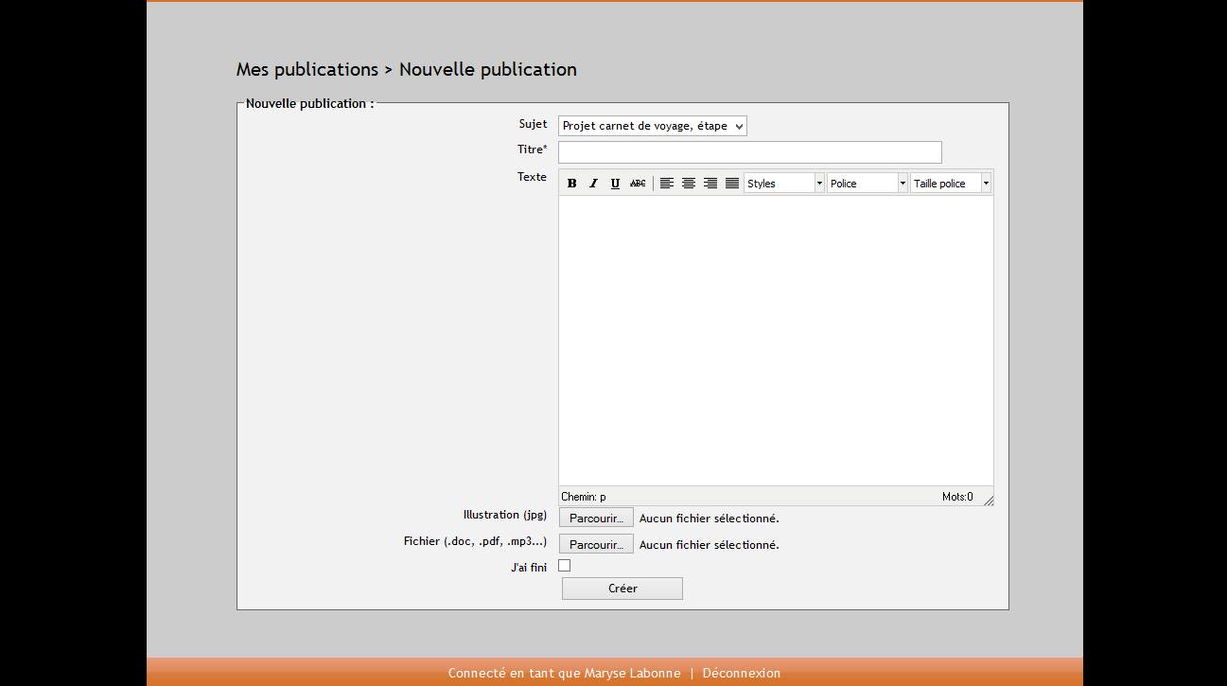
Pour publier ton récit :
Mets lui un titre
Copie et colle le texte que tu auras tapé sur ton ordinateur (logiciel de traitement de texte) ET enregistré
Quand tu as fini chez toi, sur ton traitement de texte, utilises les touches ctrl+A pour sélectionner ton texte, ctrl+C pour copier et ctrl+V pour coller ici (le clic droit + coller ne fonctionne pas toujours)

Slide 7
Pour publier ton récit :
Mets lui un titre
Copie et colle le texte que tu auras tapé sur ton ordinateur (logiciel de traitement de texte) ET enregistré
Tu pourras joindre une illustration générale, mais tu peux aussi copier des images sur internet et les coller dans ton texte (avec ctrl+V). Fais le APRES avoir mis ton texte, directement sur Litteris, et pas sur ton traitement de texte.

Slide 8
Pour publier ton récit :
N’oublie pas de cliquer sur « créer » à la fin
Tu peux joindre à ton document des photos ou des fichiers informatiques
Si tu as terminé, clique sur « j’ai fini », si tu dois encore travailler sur ton devoir, laisse cette case vide.

Slide 9
Une fois ton récit publié, ton professeur peut le voir et le corriger. Dans ton espace contributeur, ton sujet apparaîtra dans « Publications »
S’il y a une petite bulle, comme dans une BD à côté de ton titre, c’est que le professeur a corrigé et commenté ton sujet. Tu peux passer ta souris dessus, et son commentaire apparaîtra.

Slide 10
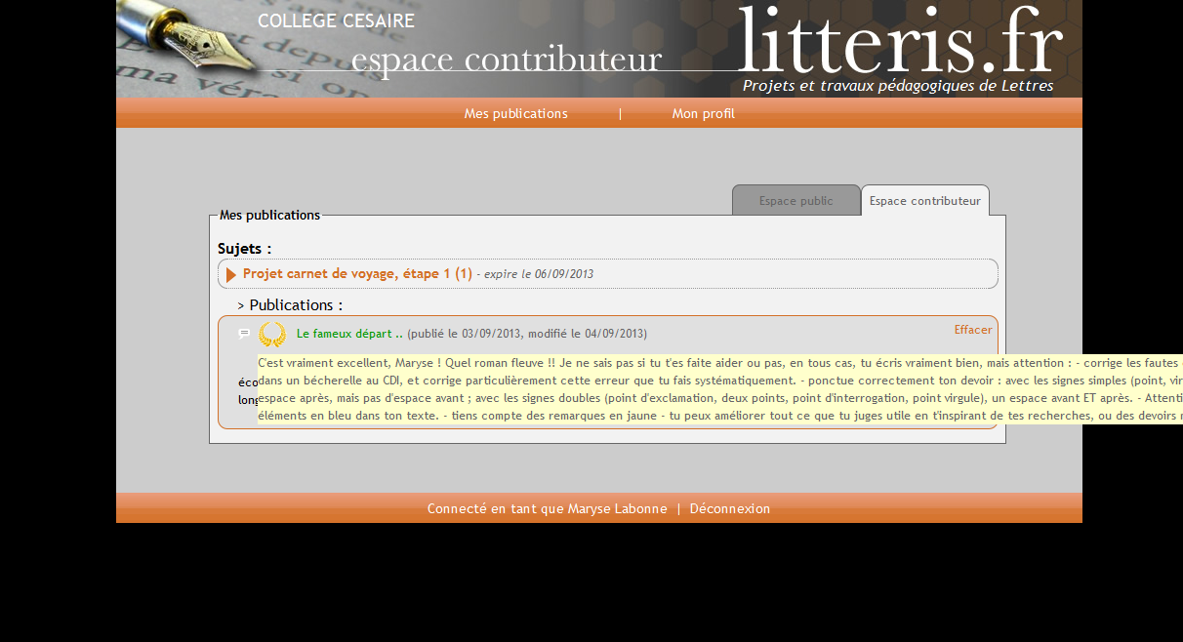
Une fois ton récit publié, ton professeur peut le voir et le corriger. Dans ton espace contributeur, ton sujet apparaîtra dans « Publications »
Commentaire du professeur.

Slide 11
Tu peux aussi aller sur « espace public »

Slide 12
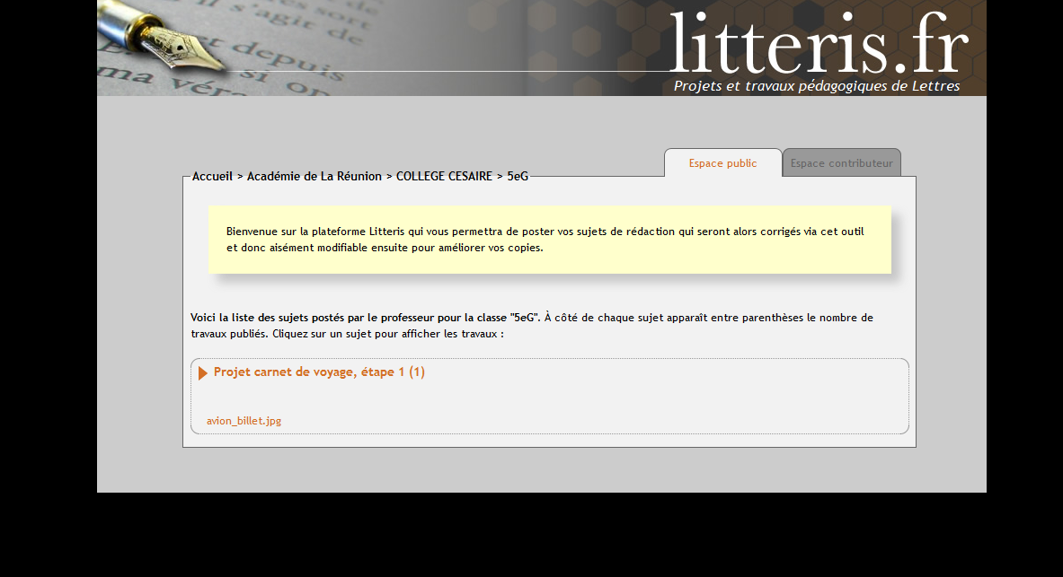
Là, pour chaque sujet de ta classe, tu verras les sujets bien réussis des élèves mis « à la une »
En cliquant sur le sujet, tu verras la liste des devoirs intéressants faits par tes camarades, ou toi ! Tu peux les lire pour t’en inspirer, ou mieux comprendre ce qu’il fallait faire. Parfois, nous les utiliserons en classe.
Le chiffre entre parenthèses t’indique combien de devoirs sont mis « à la une » pour ce sujet.

Slide 13
Tu peux enfin aller sur « Mon Profil » pour modifier les informations qui te concernent…

Slide 14
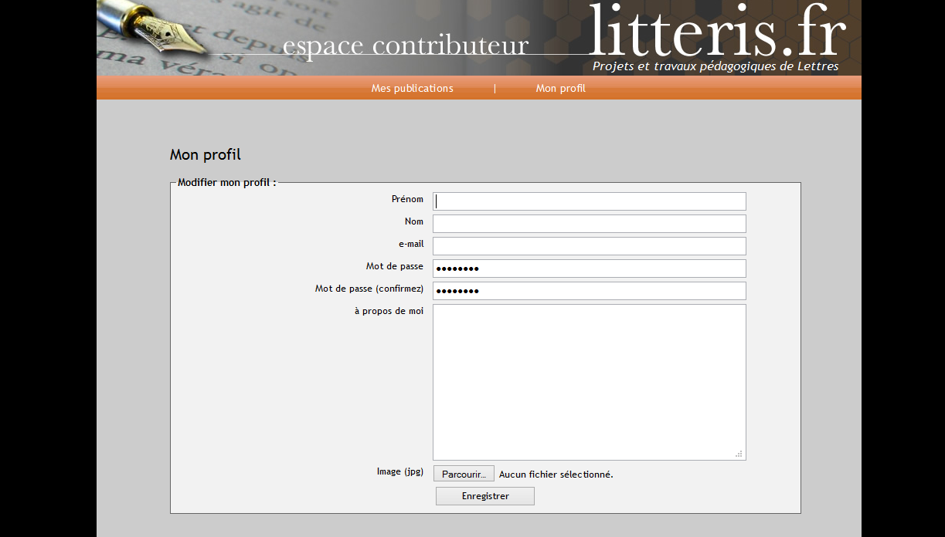
Tu peux y ajouter une présentation de toi et une image… modifier ton identifiant (email, même fictif) et ton mot de passe.

